Slide 1
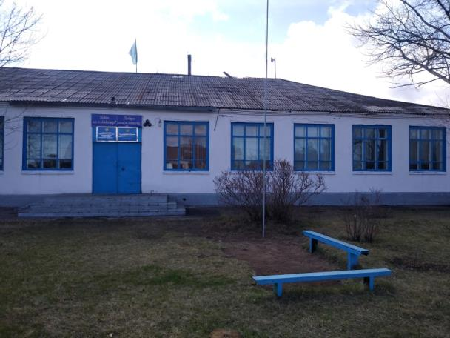
Организация нового 2020-2021 учебного года в Дмитриевской НОШ Успенского района

Slide 2
Занятия будут проходить
в 1 смену
Один класс
- 1 кабинет
11 учащихся
1 смена
1,2,3,4 классы
11
Вход школу предусмотрен через 1 центральную
и 2 запасных двери

Slide 3
Кадровое обеспечение
Всего 5 педагогов
До 35 лет
1
До 36-55 лет
2
свыше 55 лет
2
Директор,
учитель самопознания

Slide 4
Рекомендации в организации УВП
Вход в здание школы сопровождается приемом медицинского работника и термометрии учащихся и сотрудников школы;
Отменяется кабинетная система, один класс- один кабинет;
Расписание звонков составляется отдельно на каждый класс - комплект; Длительность перерыва не менее 10 минут;
Во время каждого перерыва классная комната проветривается и проводиться влажная уборка.
Горячего питания не будет.
Учащиеся находиться в классе в маске, в перерывах (если на свежем воздухе) без маски;
Уроки физической культуры проводятся на свежем воздухе;
Между сменами дезинфекция и кварцевание кабинетов, коридоров и ученической мебели;
Приход и уход учащихся начальных классов сопровождается родителями или законными представителями;

Slide 5
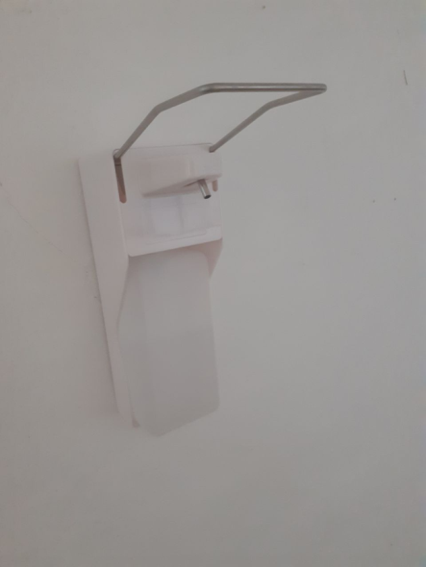
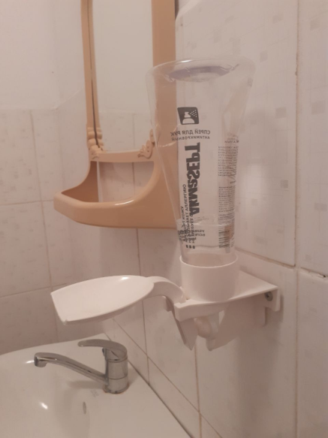
Установка санитайзеров
по школе и в сан. узле

Slide 6
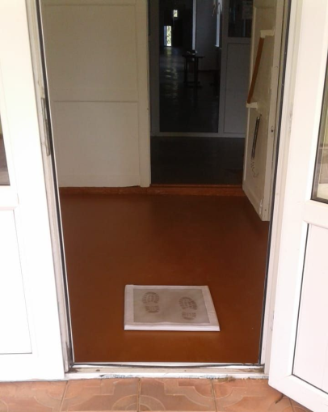
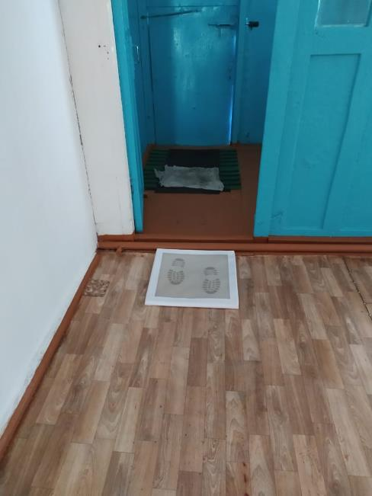
При входе и выходе
дезинфицирующий коврик

Slide 7
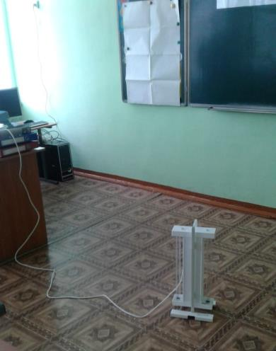
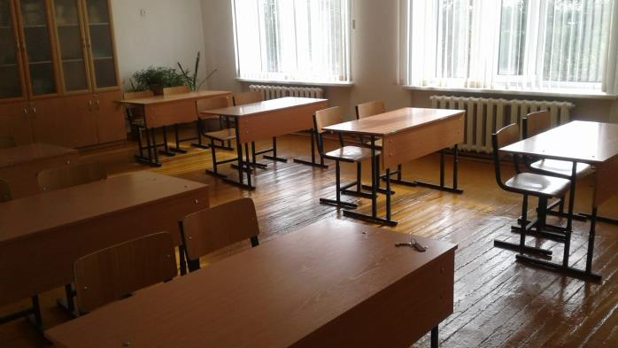
Обработка школы
переносной
кварцевой лампой
Рассадка учащихся
1 – 1,5 метра

Slide 8
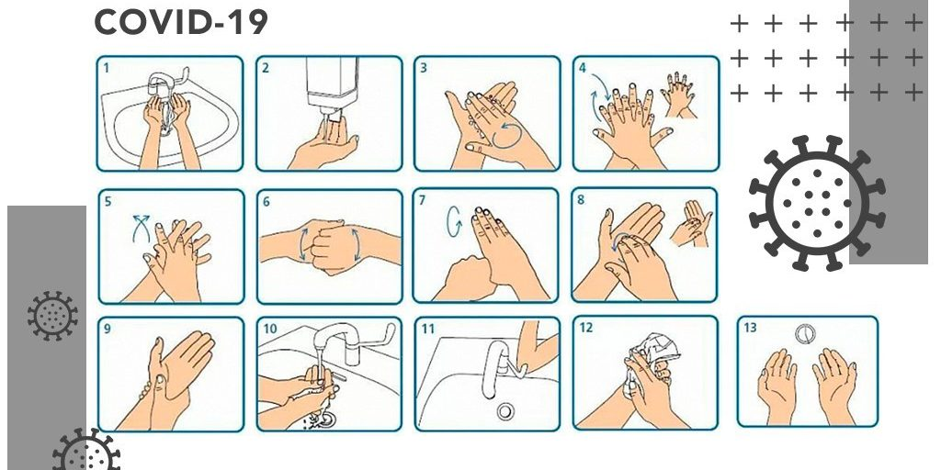
Размещение памяток в санузлах школы

Slide 9
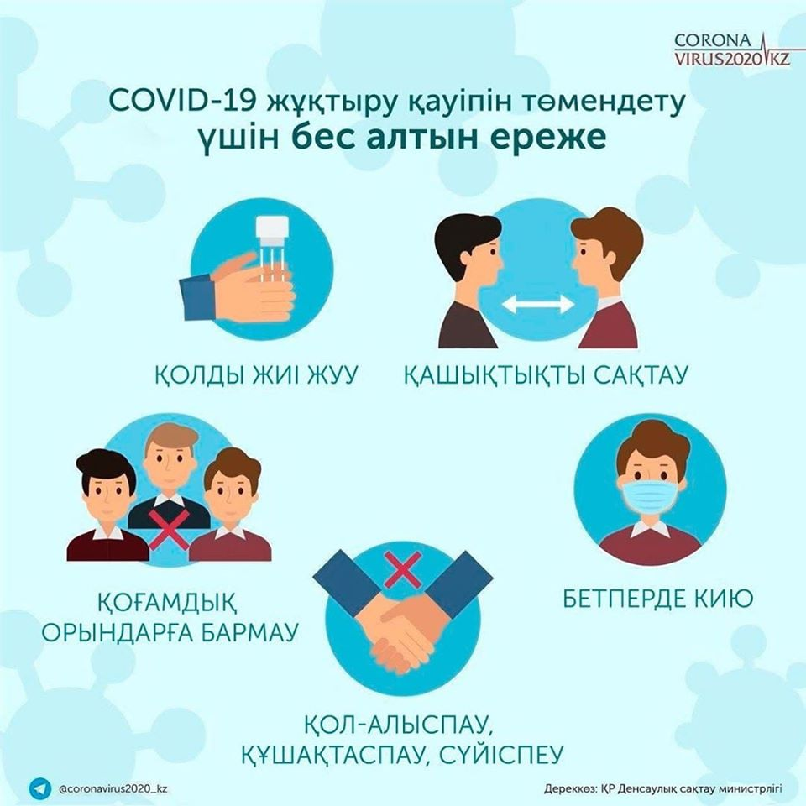
Установка по всей школе рекомендаций по СOVID- 19

